Slide 1
«Түркістан облысы әдістемелік орталығы» облыс педагогтер қауымдастығының білім беруді дамытудың оқу-әдістемелік тәжірибесі мен даму болашағы
Түркістан облысының адами әлеуетті дамыту басқармасы
«Түркістан облысы әдістемелік орталығы»
Түркістан – 2020жыл

Slide 2
Қауымдастықтың қызметі
Облыс педагогтерінің кәсіби дамуына қолдау көрсету, жұмыстарын үйлестіру бағыт-бағдар беру
Облыстық білім беру ұйымдарының тәрбиеленушілері мен білім алушылардың білім сапасы мен тәрбиелік деңгейін арттыру
эксперименттік, инновациялық және басқару қызметінің тәжірибесін үйлестіру және әдістемелік сүйемелдеу
білім беру саласында оң нәтижелерге қол жеткізу мен проблемалық аймақтарды анықтау мақсатында мониторингтік зерттеулер жүргізу, сапалық талдау жасау
білім беру ұйымдарының басшы және педагог қызметкерлерінің маркетингтік қажеттіліктерін ұйымдастыру
проблемалық-бағдарланған семинарлар мен тренингтер өткізу
әдістемелік материалдар мен электрондық білім беру ресурстарын әзірлеу
кәсіптік шеберлікті арттыратын облыстық конкурстар өткізу
үздік әдіскерлер мен педагогтар арасынан шығармашылық топ жұмысын ұйымдастыру

Slide 3
Облыс педагогтер қауымдастығымен бірлесе атқарған жұмыстар
2020 жылға жоспарланған жоспар аясында 10 вебинар өткізілді:
«Баланы мектепке психологиялық тұрғыда даярлаудың ерекшеліктері»;
«Бастауыш сыныптарда оқушылардың функционалдық сауатылығын арттыру»;
«Бастауыш сынып пәндерін оқытуда оқушыларды өздігінен білім алуға дағдыландыру»;
«Қоғамдық сананы - жаңғырту - отбасы әлеуетін арттыру»;
Ерекше қажеттілігі бар балаларға әлеуметтік-психологиялық қолдау көрсету»;
« Білім сапасын арттырудың ғылыми-тәжірибелік негіздері» ;
«TIMSS және PIZA халықаралық зерттеулер үлгісінде құзыреттілікке бағдарланған тапсырмалар құрастыру» ;
«Сабақты зерттеу» тәсілі: нәтиже және дамыту тұстары;
Білім беру ұйымдарында басқару жүйесі мен әдістемесін жетілдіру жолдары;
«Робототехниканы өндірісте қолдану» .

Slide 4
Облыс педагогтер қауымдастығымен бірлесе атқарған жұмыстар
2020 жылға жоспарланған жоспар аясында 3 конференция өткізілді:
«Көптілді білім беруде ана тілінің ролі»
«Ғылым, білім және тәжірибенің үйлестірілуі»
«Қазіргі заманғы талаптар деңгейінде педагог кадрлардың кәсіби құзыреттілігін арттыру»

Slide 5
Облыс педагогтер қауымдастығымен бірлесе атқарған жұмыстар
2020 жылға жоспарланған жоспар аясында 50 оқыту семинары өткізілді:
«Құзыреттіліктерге бағытталған модульдік тәсілдеме негізінде жасалған білім бағдарламасына WorldSkills стандарттарының критерийлерін кіріктіріп, оқу үдерісін ұйымдастыру;
Қалыптастырушы бағалаудағы дескриптордың рөлі және оқушының дұрыс кері байланыс жасауына ықпалы;
«Көптілділік жағдайында оқытудың инновациялық тәсілдері» ;
Қысқа мерзімді жоспарлаудағы қалыптастырушы бағалаудын жүргізу әдістері;
«Қалыптастырушы бағалаудағы дескриптордың рөлі және оқушының дұрыс кері байланыс жасауына ықпалы»;
«Кіріктіре оқытудың көптілді компоненті информатика пәнін ағылшын тілінде оқыту мысалында»

Slide 6
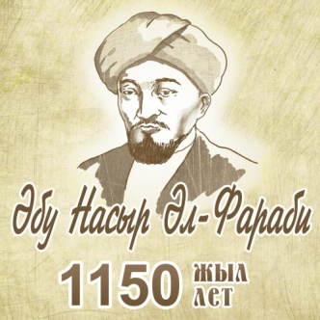
Облыс педагогтер қауымдастығымен бірлесе атқарған жұмыстар
Педагогтар қауымдастығымен бірлесе Абай Құнанбаевтың 175 жылдық мерей тойына «Ұлы Абайдың мұрасы», Әль-Фарабидің 1150 жылдығына «Әль-Фараби ғылым мен мәдениеттің ұлы тұлғасы» атты челендж жолданды.

Slide 7
Облыс педагогтер қауымдастығы құрамы ұлттық білім беру академиясының арнайы «Педагогты әдістемелік қолдау» тақырыбында ұйымдастырған оқыту курсынан өтті
2020-2021 оқу жылына қашықтықтан оқытуды ұйымдастыруда 200-ден асық бейнесабақтар түсіріліп қолдануға ұсынылды.

Slide 8
Педагогтер қауымдастығы алдағы уақытта төмендегі жұмыстарды жандандыруды міндетке алып отыр
Құндылықтарға негізделген білім» жобасын іске асыруда ата-анамен байланысты жетілдіру.
Қашықтан оқытуда оқушының білім сапасын бағалаудың жаңа критерийін жасау.
«Қашықтықтан оқыту аясында олимпиада тапсырмалары» облыстық пән мұғалімдеріне арналған әдістемелік жинақ шығару.
«Тілтаным» қауымдастығын құрып, ең үздік бейнесабақтар мен ҚМЖ базасын әзірлеу.
Пән мұғалімдерінің жұмыстарында теория мен тәжірибенің байланысын нығайту.

Slide 9
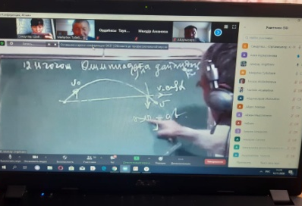
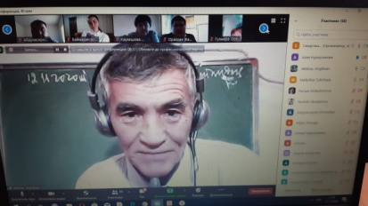
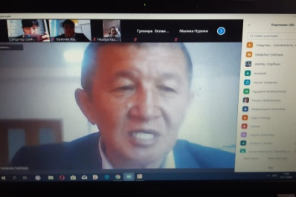
«Оқушыларды ғылыми жобалар мен пәндік олимпиадаларға дайындаудың тиімді әдістері» тақырыбындағы шебер сынып
химия, биология, география, тарих, физика, математика, өзін-өзі тану пәні мұғалімдері
2020 жылдың 12 қараша күні
ZOOM-платформасы
ХҚТУ-нің х.ғ.к доценті Дүйсебекова А, ХҚТУ-нің х.ғ.к доценті Түйебаев М, ХҚТУ-нің профессоры Әтемова К. және Шымкент педагогикалық Университетінің Phd докторы А.Оралбаева
Ассоциация мүшелерінен Аширова Г, Жаркинбаева Г, Қыдыралиева Г, Дүйсембекова М, Жолдыбаев Е, Апет Қ, Қойлыбай Н, Жасұзакова А, Рүстемова А, Нұрбек С, Оразалиев А, А.Алдабергенова
Түркістан мамандандырылған мектеп-интернатынын мұғалімі Жыңғылбаев Ж. және НЗМ, ФМБ мұғалімі Сахова К.

Slide 10
Назарларыңызға рақмет!

